Slide 1
Analiza Głównych składowych (PCA) w Python
Analiza głównych składowych (PCA) to zaawansowana metoda statystyczna szeroko stosowana w nauce o danych, w szczególności do zmniejszania wymiarowości dużych zbiorów danych. Jego głównym założeniem jest przekształcenie złożonych, wielowymiarowych danych w prostszą, łatwiejszą w zarządzaniu formę bez znaczącej utraty informacji. Metodologia ta stała się integralną częścią różnych dziedzin, od finansów po genomikę, w których zarządzanie i interpretacja ogromnych ilości danych jest powszechnym wyzwaniem.
PCA to zasadniczo proces, który identyfikuje wzorce w danych, koncentrując się na podkreślaniu różnic i podobieństw. W ten sposób przekształca pierwotne zmienne w nowe, nieskorelowane zmienne zwane składnikami głównymi. Te składniki są ortogonalnymi osiami maksymalnej wariancji, reprezentującymi zestaw danych w przestrzeni o zredukowanych wymiarach.
Znaczenie PCA Redukcja danych: PCA pomaga w zmniejszeniu liczby uwzględnianych zmiennych, upraszczając w ten sposób modele w uczeniu maszynowym i statystyce. Eksploracyjna analiza danych: Jest to narzędzie do odkrywania ukrytych trendów w danych, często używane na wstępnych etapach analizy danych. Analiza wielowymiarowa: PCA jest kluczową techniką w wielowymiarowej analizie danych, zajmującą się obserwacjami wielu powiązanych ze sobą zmiennych.

Slide 2
Kroki w PCA
Standaryzacja: PCA rozpoczyna się od standaryzacji zakresu ciągłych zmiennych początkowych. Ta standaryzacja (lub normalizacja Z-score) zapewnia, że każda zmienna w równym stopniu przyczynia się do analizy.
Obliczanie macierzy kowariancji: Macierz kowariancji wyraża, jak każda zmienna w zestawie danych różni się od średniej względem innych zmiennych. Obliczenie tej macierzy jest niezbędne, ponieważ stanowi ona podstawę do obliczenia głównych składników.
Obliczanie wartości własnych i wektorów własnych: Obliczane są wartości własne i wektory własne macierzy kowariancji, dostarczające składników wyjaśniających wariancję. Wektory własne wskazują kierunek maksymalnej wariancji, podczas gdy wartości własne oznaczają wielkość tej wariancji w danych.
Wybieranie komponentów i tworzenie wektora cech: Na podstawie wartości własnych wybierane są najbardziej wpływowe komponenty (wektory własne), które tworzą nową przestrzeń cech. Wybór ten jest często oparty na progu wyjaśnionej wariancji.

Slide 3
Zadanie do wykonania:
Przeanalizuj podany kod Pythona jako tutorial i demo.
Zamień bazę danych ToxinsbaseClass.csv na wine.csv (jest w katalogu ćwiczenia w TEAMS)
Dostosuj do nowej bazy elementy kodu jak liczba zmiennych i tytuły osi i figur.
Uzyskaj output tam, gdzie jest w kodzie tutoriala zaznaczony jest jako output
Koniecznie opisuj w markdown poszczególne etapy kodowania i uzyskiwania wyników.
Zwróć uwagę na formatowanie wykresów i ewentualnie je popraw dla lepszej czytelności
Wyślij kod z opisami i wszystkimi output do TEAMS (zadania)

Slide 4
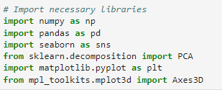



Zamień zbiór danych na wine.csv
Output
Output

Slide 5
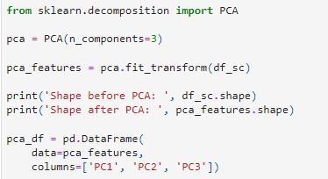

Output
Output
Output

Slide 6
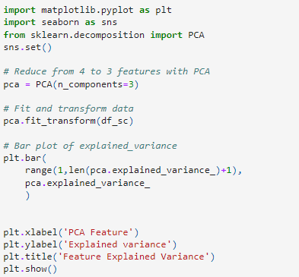
Output

Slide 7
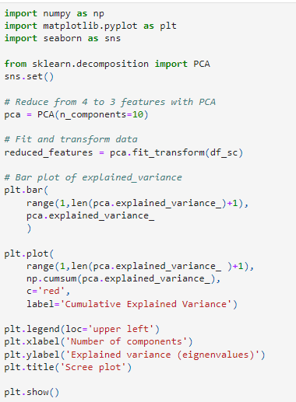
Output

Slide 8
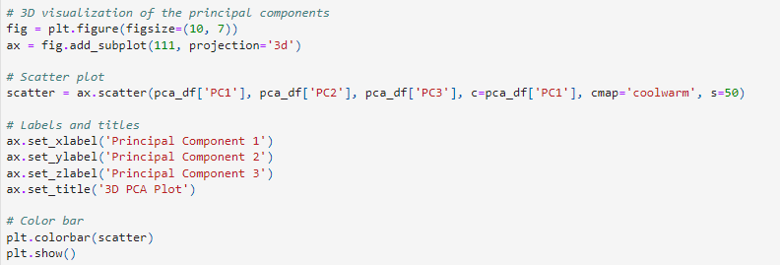
Output

Slide 9
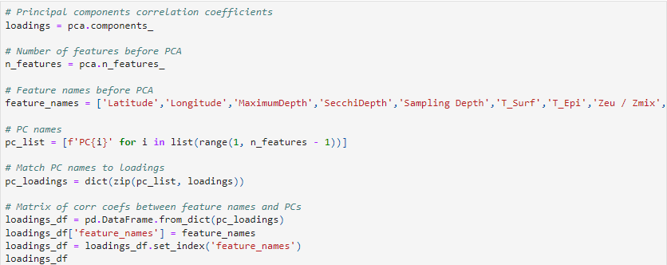
Output
Zamień zmienne na te z bazy wine.csv

Slide 10
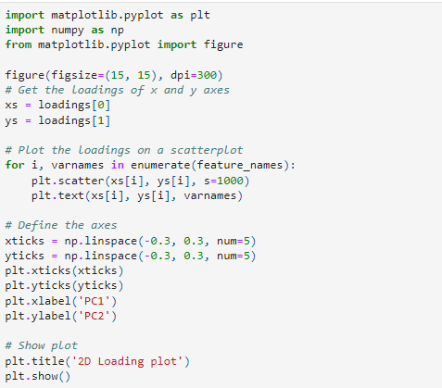
Output

Slide 11
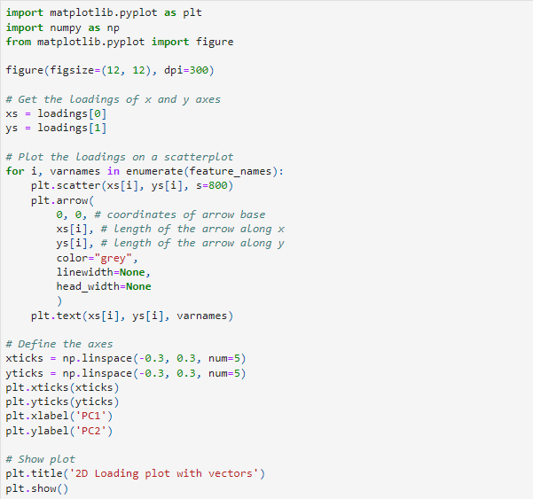
Output

Slide 12
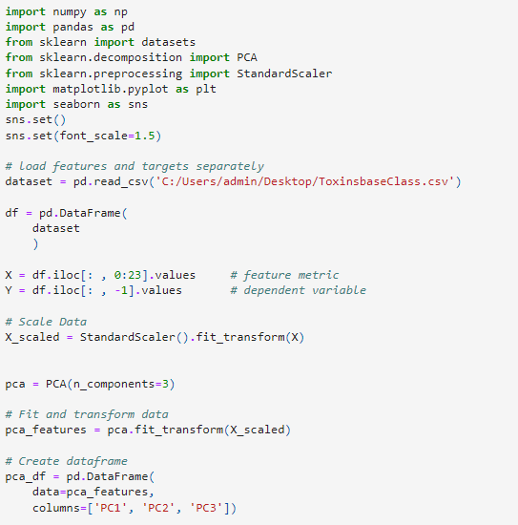
Dalsza część komórki na następnym slajdzie

Slide 13
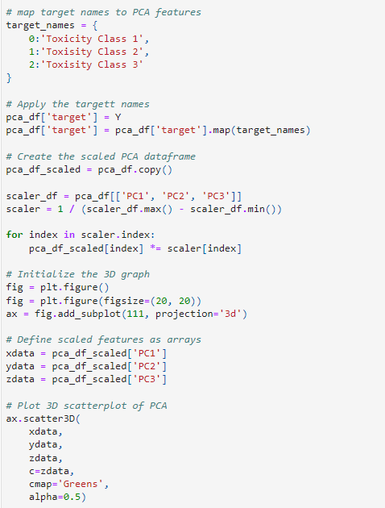
Dalsza część komórki na następnym slajdzie

Slide 14
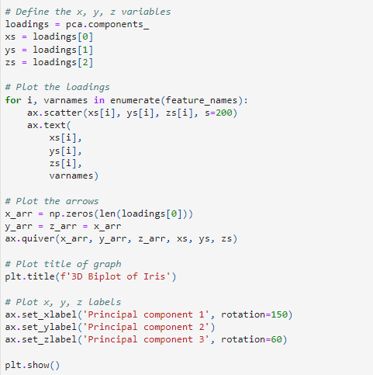
Output

